Slide 1
Городской семинар старших воспитателей дошкольных образовательных учреждений г. Нижнего Новгорода
Инновационные проекты в системе семейного воспитания дошкольных образовательных учреждений
Заведующий МБДОУ «Детский сад №151»
Барулева Ю.А.
10.12.2019

Slide 2
НАЦИОНАЛЬНЫЙ ПРОЕКТ «ОБРАЗОВАНИЕ»
Цели
Россия войдет в топ-10 стран мира
по качеству общего образования
Создание условий для воспитания
гармонично развитой и социально ответственной личности
Ребенок и его интересы в центре
внимания обновленной системы образования
Сроки реализации:
01.01.2019 - 31.12.2024

Slide 3
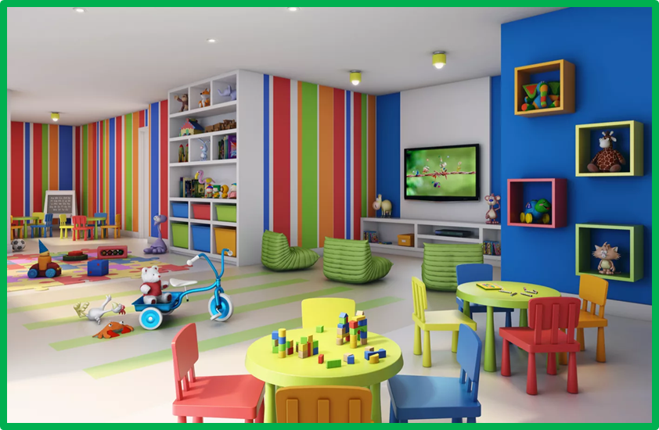
Федеральные проекты
Современная школа
Цифровая образовательная среда
Успех каждого ребенка
Учитель
будущего
Поддержка семей, имеющих детей
Молодые
профессионалы
Новые возможности для каждого
Социальная активность

Slide 4
Что такое проект
?
Что есть проекты в условиях ДОУ
?

Slide 5
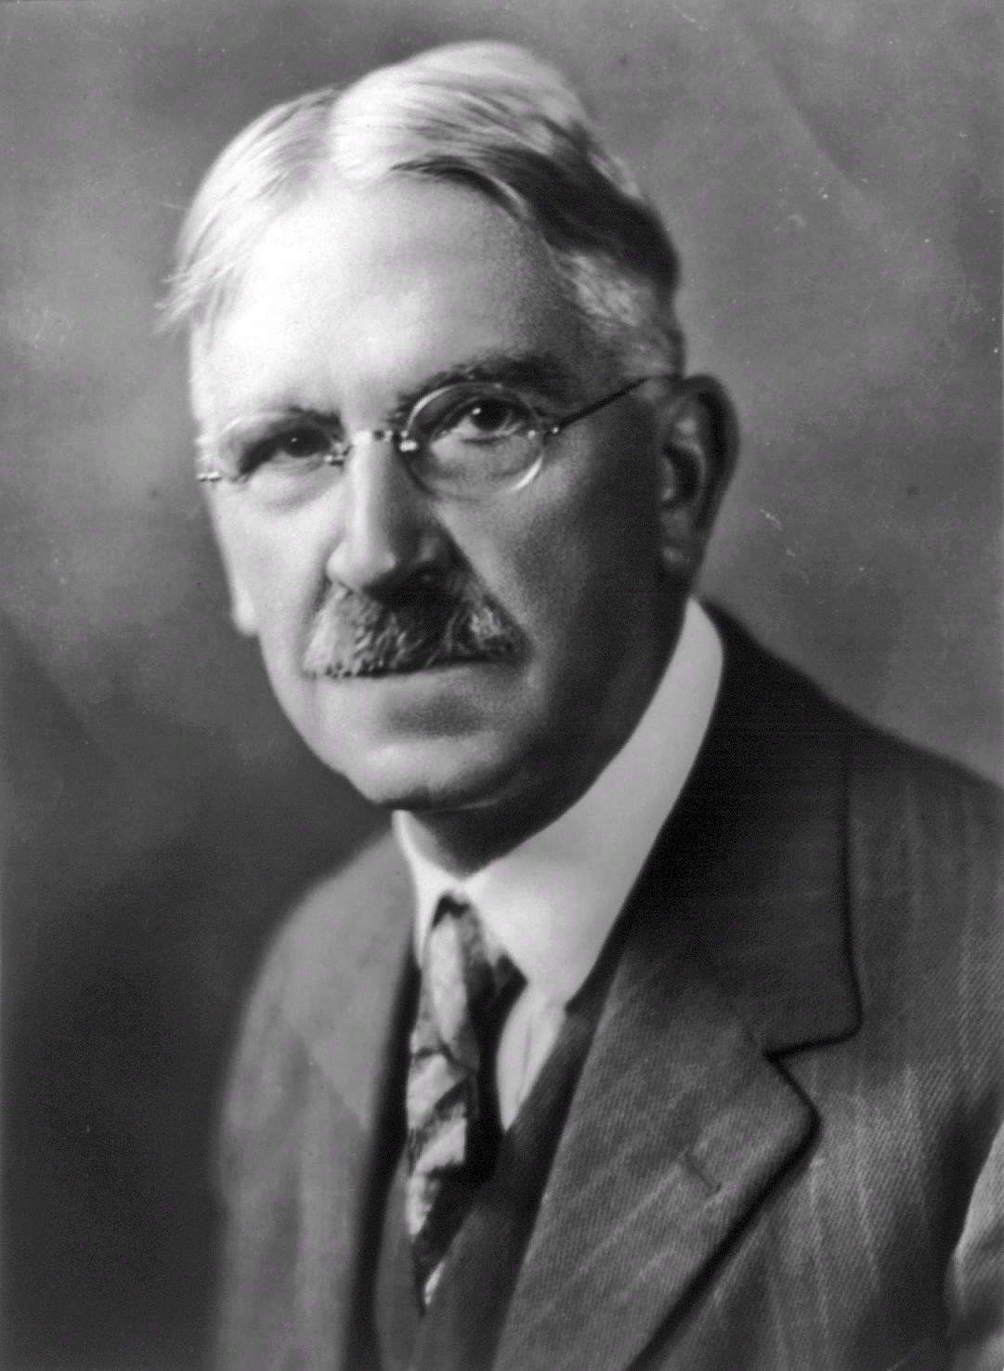
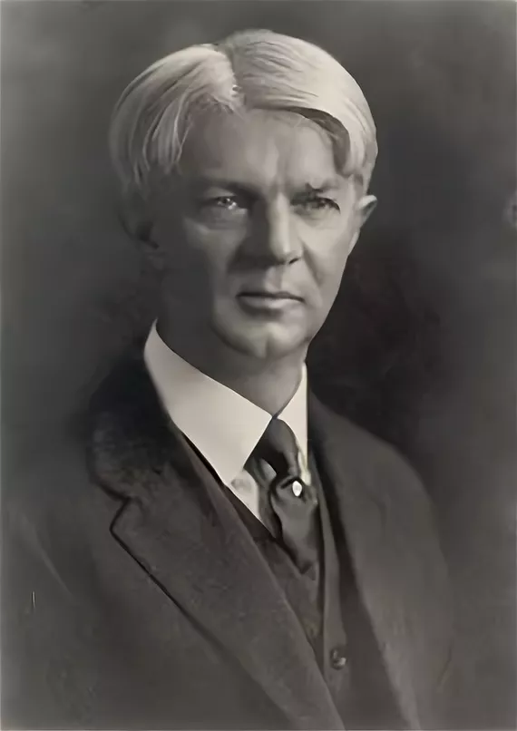
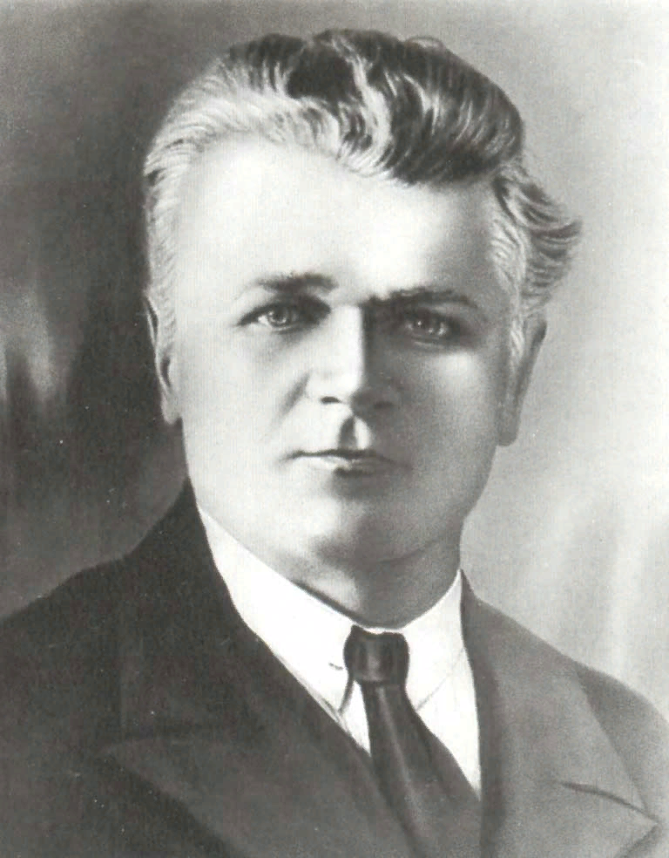
История возникновения проектного метода
Станислав Теофилович Шацкий (1878—1934)
Джон Дьюи ((1859-1952)
Уильям Херд Килпатрик
(1871-1965)

Slide 6
Типология проектов в ДОУ ( по Е.С. Евдокимовой)
По доминирующей
деятельности
(Исследовательские,
информационные, творческие,
игровые, приключенческие,
практико-ориентированные)
По характеру
содержания
(Ребенок и семья, ребенок и
природа, ребенок и рукотворный
мир, ребенок и общество и
его культурные ценности)
По характеру участия
ребенка в проекте
(Заказчик, эксперт, исполнитель,
участник от зарождения до
получения результатов)
По характеру контактов
(Внутри одной возрастной группы, в контакте с другой возрастной группой, внутри ДОУ, в контакте с семьей, учреждениями культуры,
общественными организациями)
По количеству
участников
(Индивидуальный, парный,
групповой, фронтальный)
По продолжительности
(Краткосрочный, средней продолжительности, долгосрочный)

Slide 7
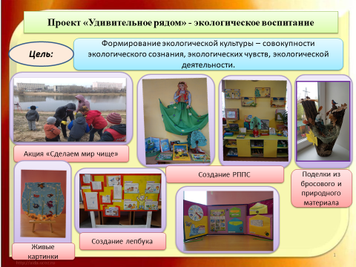
Информационные проекты
Младший возраст | Средний возраст | Старший возраст | Подготовительный возраст
В гостях у сказки | Волшебная страна - подводное царство | Вся правда об акулах | Витамины и здоровье
Дикие животные | Комнатные растения | Волшебство на грядке | Вода - удивительное существо
Жили-были профессии | От семечка до ягодки | Животные жарких стран | Зеленая вселенная
Что такое хорошо и что такое плохо | Россия - Родина моя | Зимующие птицы - наши друзья | Моя Родина
Чистюля | Цветы бывают разные | Игрушки из русской избушки | О мальчиках и девочках
Кто живет в лесу | Яблоня и яблоко | Как хлеб на стол пришел | Редкие животные нашего края
Апельсин и его особенности | Домашние животные | Медведь сказочный и настоящий | Удивительные животные планеты

Slide 8
Исследовательские проекты
Младший возраст | Средний возраст | Старший возраст | Подготовительный возраст
В поисках солнышка | Почему подушка мягкая, а пол твёрдый? | Можно ли вырастить растение в закрытой стеклянной банке? | Удивительный мир часов
Вода и её свойства | Почему у елки колкие иголки? | Как появился телефон | Почему мы так называемся
Что такое ветер? | Почему скисает молоко? | Волшебное превращение глины | За что нужно любить зиму?
Почему птицы поют? | Что такое листопад? | История новогодней игрушки | Огонь как стихия природы
Почему весной сосулька плачет? | Почему вода в небольших водоемах зеленая? | Как спасти нашу реку? | Эксперименты с молоком
Песок и его свойства | Кто ты, собака? | Выращиваем фасоль | Отходы в доходы
Что такое снег? | Что такое береста? | Можно ли вырастить дома кактус большого размера? | Волшебное превращение глины

Slide 9
Ролевые проекты
Младший возраст | Средний возраст | Старший возраст | Подготовительный возраст
Дружба крепкая | Путешествие по сказкам | Волшебный мир К.И. Чуковского | Богатыри земли русской
Кладовая развлечений | Зачем ежу яблоко? | Здравствуй, театр! | В гостях у Мухи-Цокотухи
Однажды хозяйка с базара пришла | Мой храбрый поступок | Мир людей | Мамы всякие нужны, их профессии важны
Путешествие на остров Дружбы | Мы любим театр | Все профессии важны | Сказочный мир А.С. Пушкина
Что такое хорошо и что такое плохо | Праздники нашей семьи | К далеким мирам | Путешествие в космос
Мой любимый сказочный герой | Космические путешественники | Да здравствует мыло душистое | Будущие спортсмены
Зайка в гости к нам пришел | Город маленьких пешеходов | Скоро, скоро Новый год | Наша армия сильная

Slide 10
Творческие проекты
Младший возраст | Средний возраст | Старший возраст | Подготовительный возраст
Детский сад - моя большая семья | Вежливые слова | Искусство создания книги | Золотая осень
Загадочный остров | Дружба начинается с улыбки | Мой край | Как я помогаю дома
Книжка-малышка | Чудесное лукошко | Мой родной город | Кормушка для пернатых
Я и моя семья | Цветы бывают разные | Мир забавных животных | Любимый город
Разноцветная неделя | Русская берёзка | Зелёная планета | Мои хорошие поступки
Капелька | Наш дом. Наш двор | Загадки космоса | Птицы - наши друзья
Азбука добра | Мой сад | Маленькие открытия в моей большой семье | Русская матрешка

Slide 11
Участники тематических проектов ДОУ
Дети
Родители воспитанников
Педагоги
ДОУ
Социальные
партнеры
Реализация проекта
Постановка цели
(Выявление проблемы)
Проектирование
(планирование)
Поиск информации
Продукт проекта

Slide 12
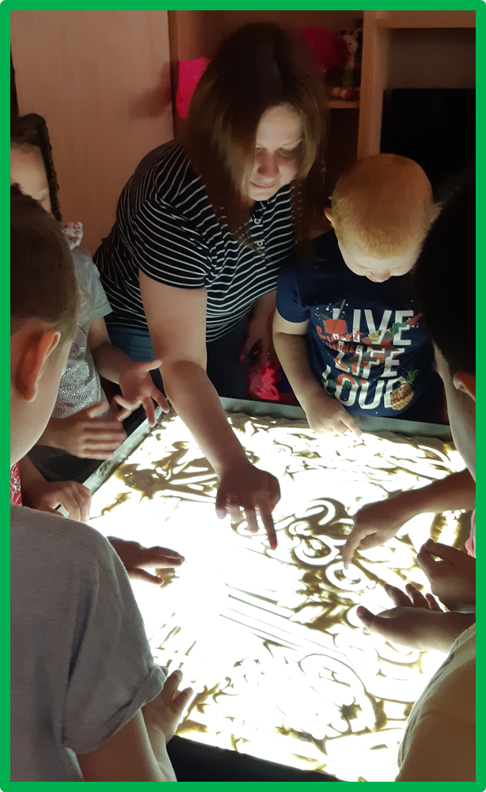
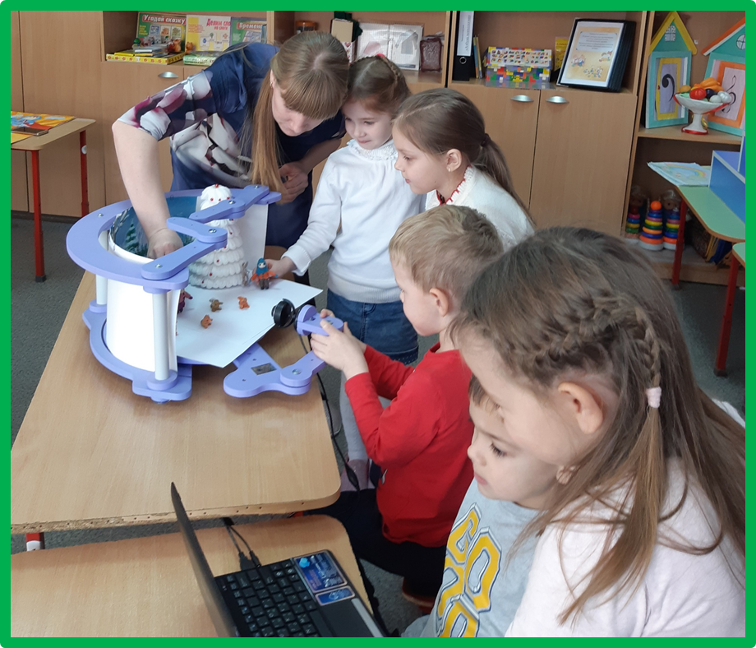
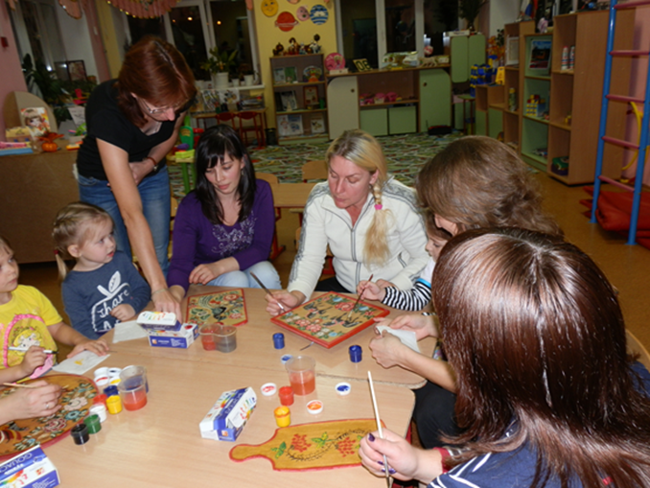
«Нужно ли привлекать родителей участвовать в проектной деятельности в ДОУ?»

Slide 13
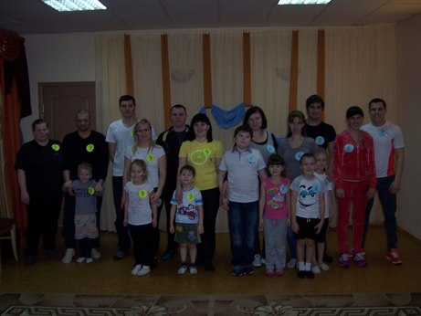
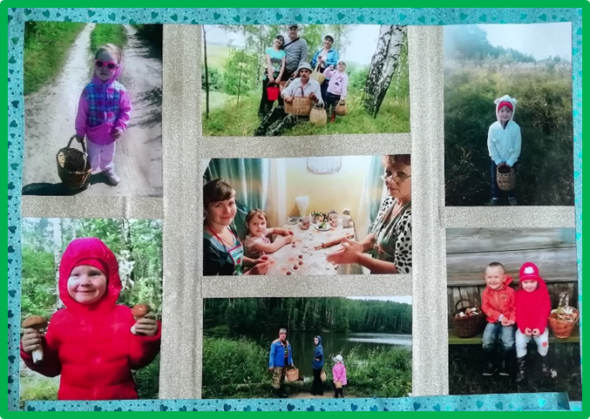
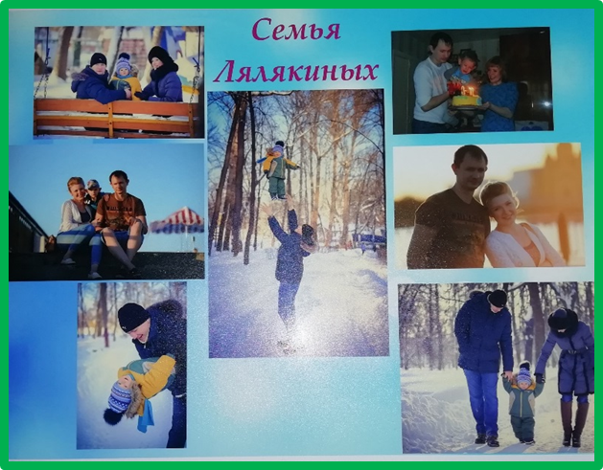
«В чем заключается участие родителей в проектной деятельности в ДОУ?»

Slide 14
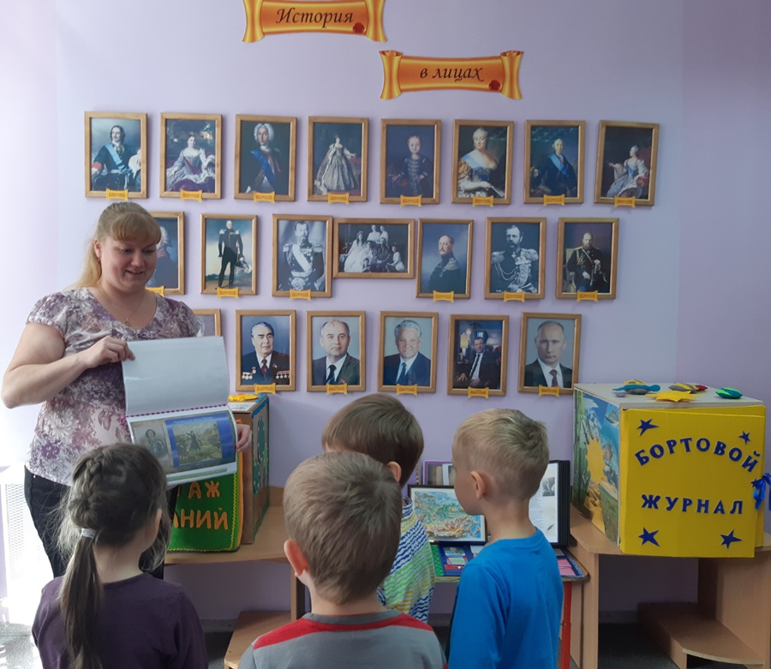
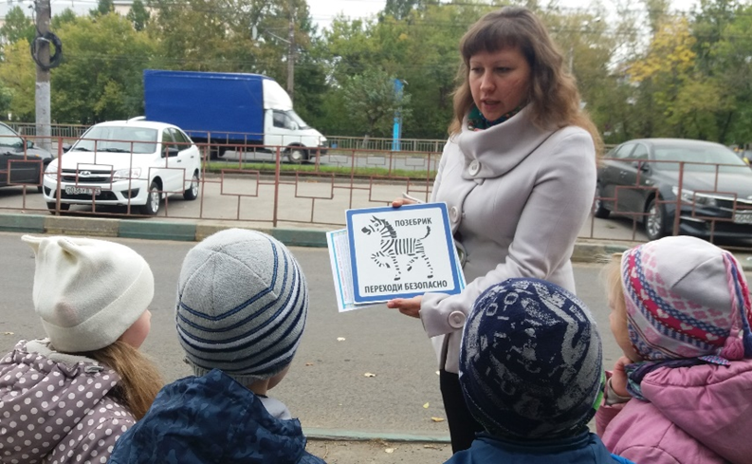
«Для чего необходимо привлекать родителей к участию в проектной деятельности?»

Slide 15
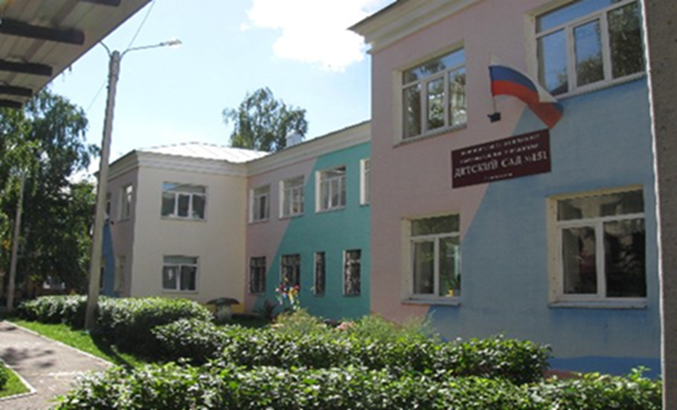
Приглашаем к сотрудничеству
603140, г. Н. Новгород, проспект Ленина, 19б, тел. 8(831) 245-40-22
E-mail dou151nn@yandex.ru
Адрес сайта http://mdou151nn.caduk.ru

